Slide 1
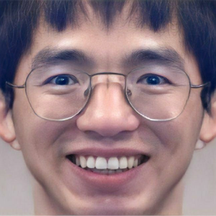
게임 엔진 중간고사 발표
장우민

Slide 2
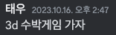

Slide 3
게임정보
게임 이름 : 수박게임
장르 : 2D 머지 퍼즐 게임

Slide 4
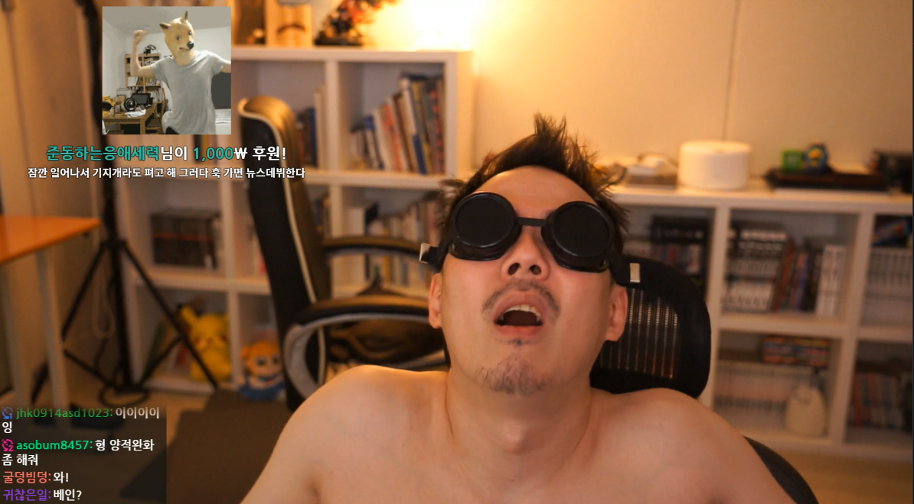
벗고 있어서 탈락

Slide 5
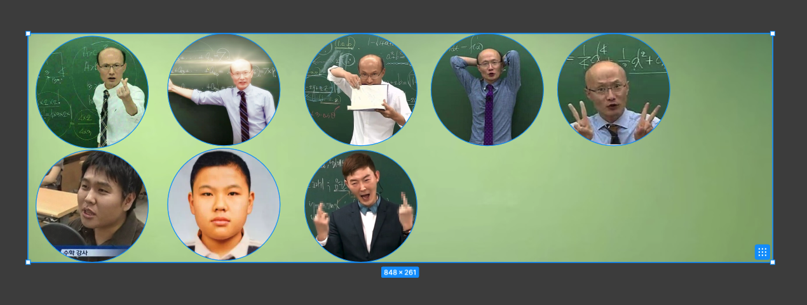
인지도 없어서 탈락

Slide 6
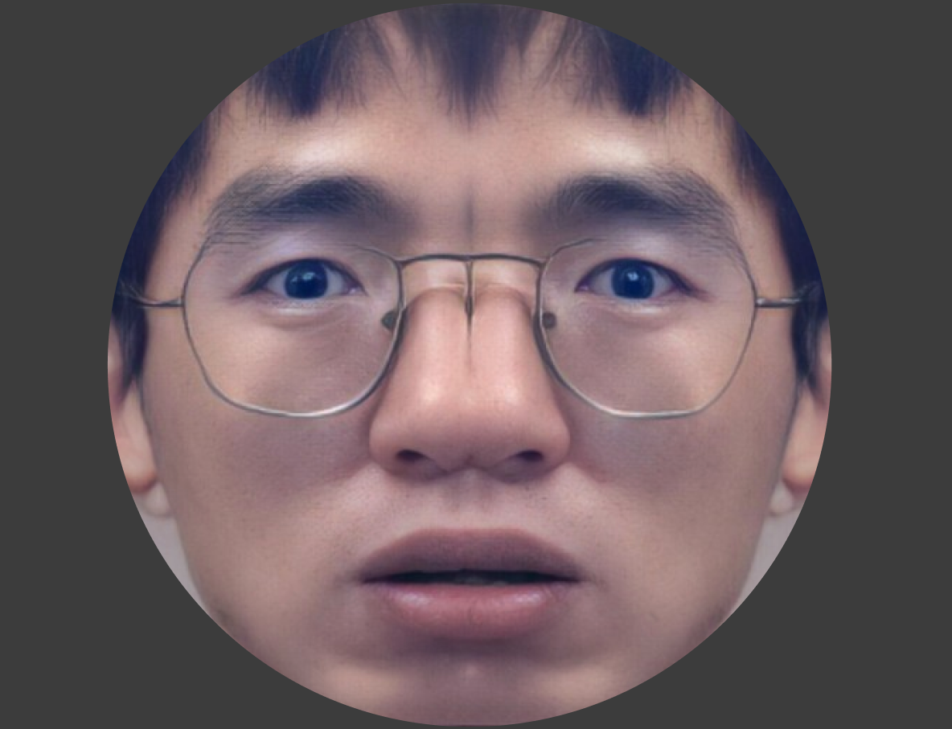
어..

Slide 7
선정

Slide 8
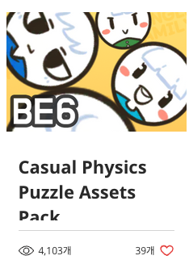
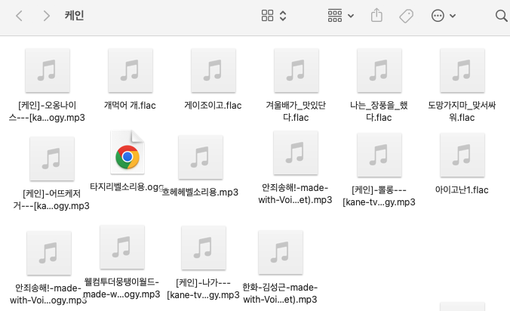
케인인님 트게더에 소스가 많아요

Slide 9
github.com/zelkovahill 구체적인 코드 보고싶으면 깃허브 확인
특징 : 오브젝트 쿨링 사용
이 게임에서 머지하는 방법
같은 오브젝트가 중앙으로 당겨 지면서 오른쪽에 있는 오브젝트 널로 만들고
왼쪽에 있는 오브젝트가 스케일 커지게 하는 것이 핵심
파티클로 부자연스러움을 가려줌

Slide 10
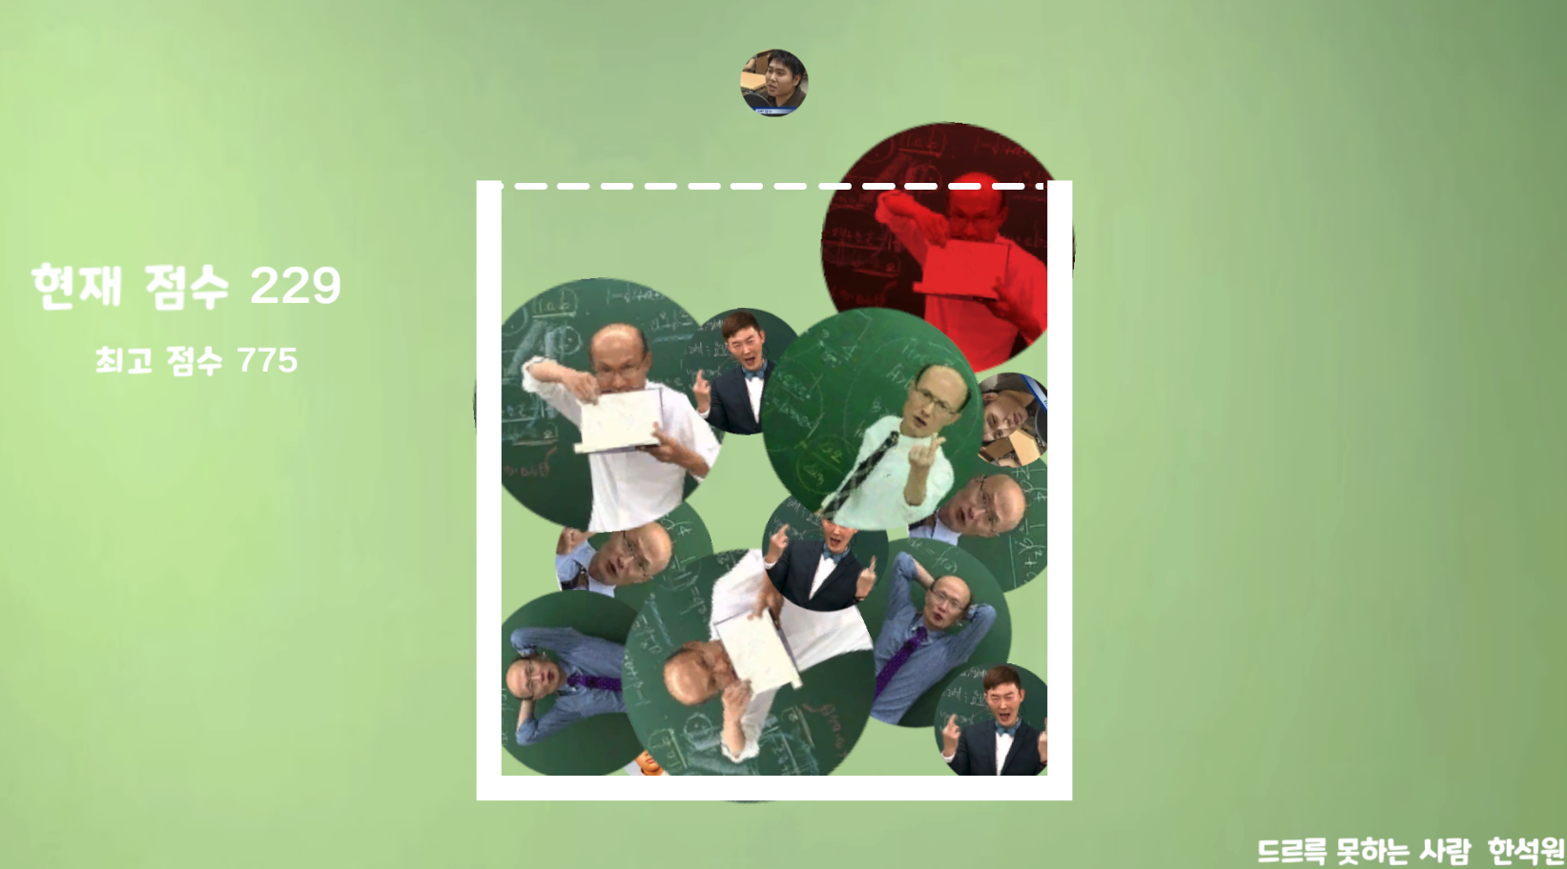
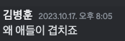
문제점

Slide 11
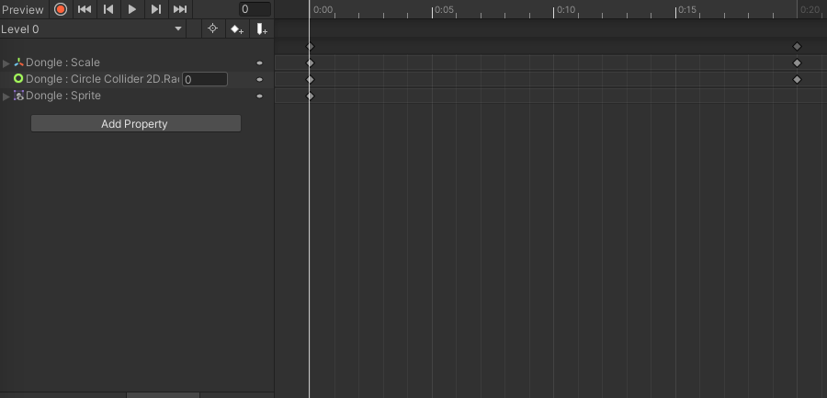
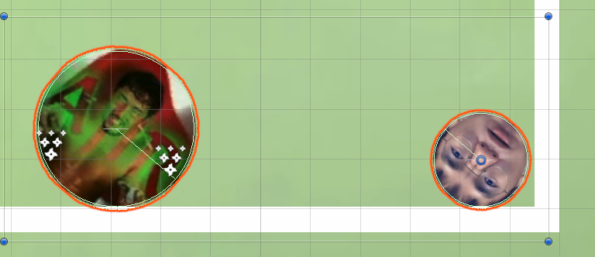
해결

Slide 12
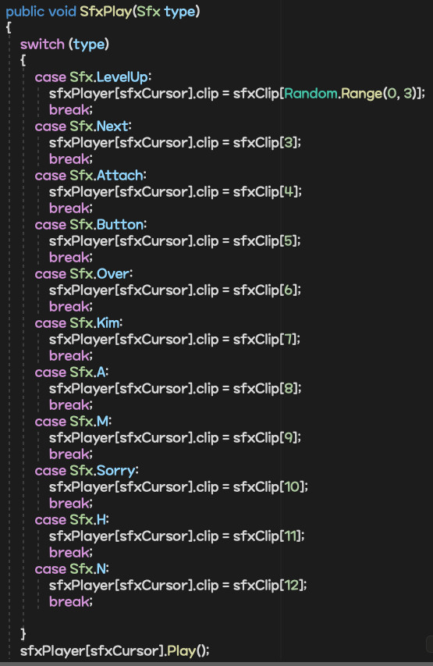
개선해야할 점
케이스에 넣어줘야 하는 번거로움
케이스 추가 _ 열거형 추가 _ 배열 추가
3번의 번거로움
사실 더 많이 작업해야함

Slide 13
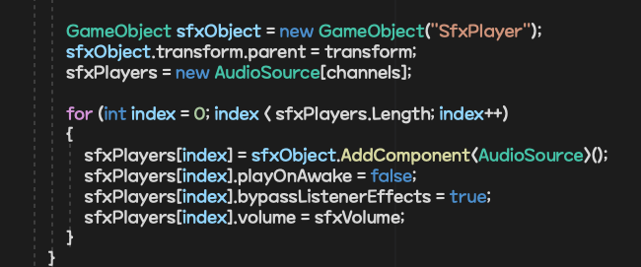
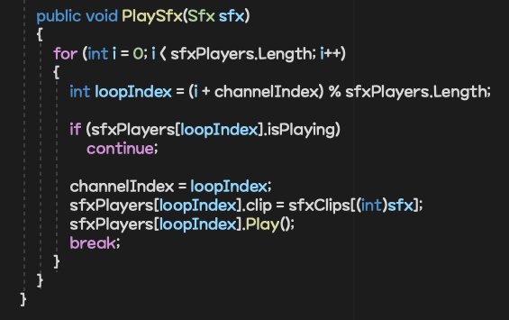
개선됨
케이스에 넣는 번거러움을
없애버림
열거형 _ 배열 추가
2번 고생

Slide 14
